Slide 1
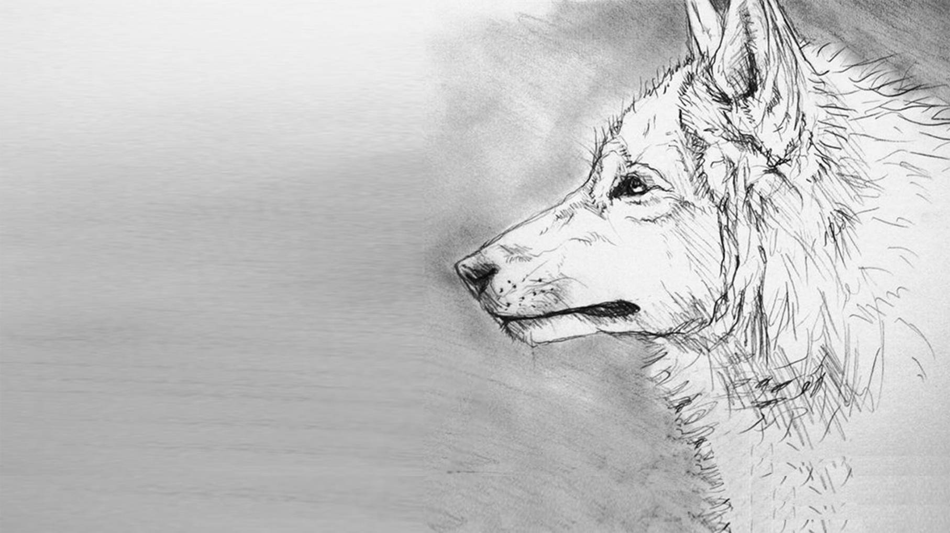
如何管理好一支团队
How to manage a team
主讲人：管理论
时间：2020.01.01

Slide 2
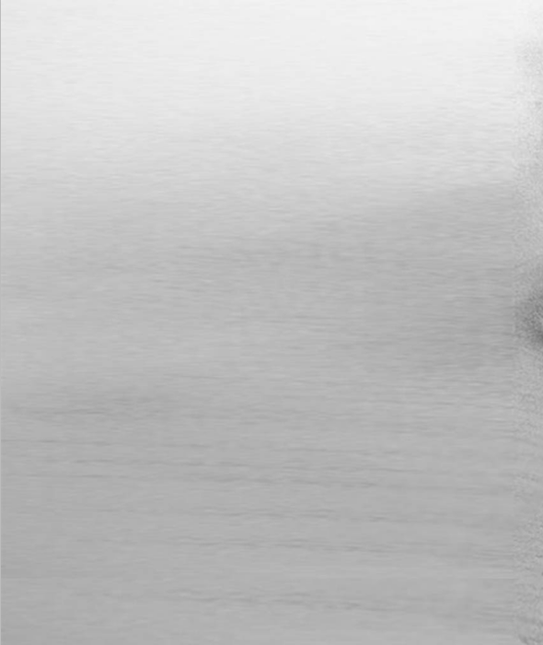
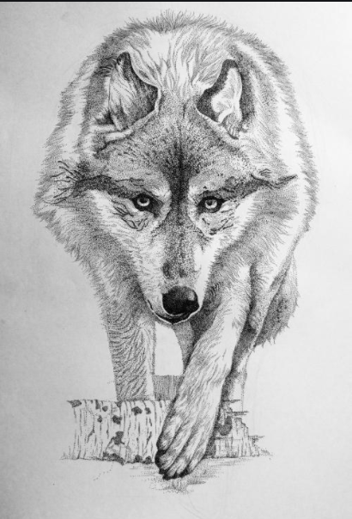
团队的力量
恐怖的蚂蚁军团
在非洲的草原上如果见到羚羊在奔逃，那一定是狮子来了；如果见到狮子在躲避，那就是象群发怒了；如果见到成百上千的狮子和大象集体逃命的壮观现象，那是什么来了—蚂蚁军团！蚂蚁是何等的渺小微弱，任何人都可以随意处置它，但它的团队，就连兽中之王也要退避三舍。从这个古老的寓言人们可以得到启示：个体弱小，没有关系，与伙伴精诚协作，就能变得强大。

Slide 3
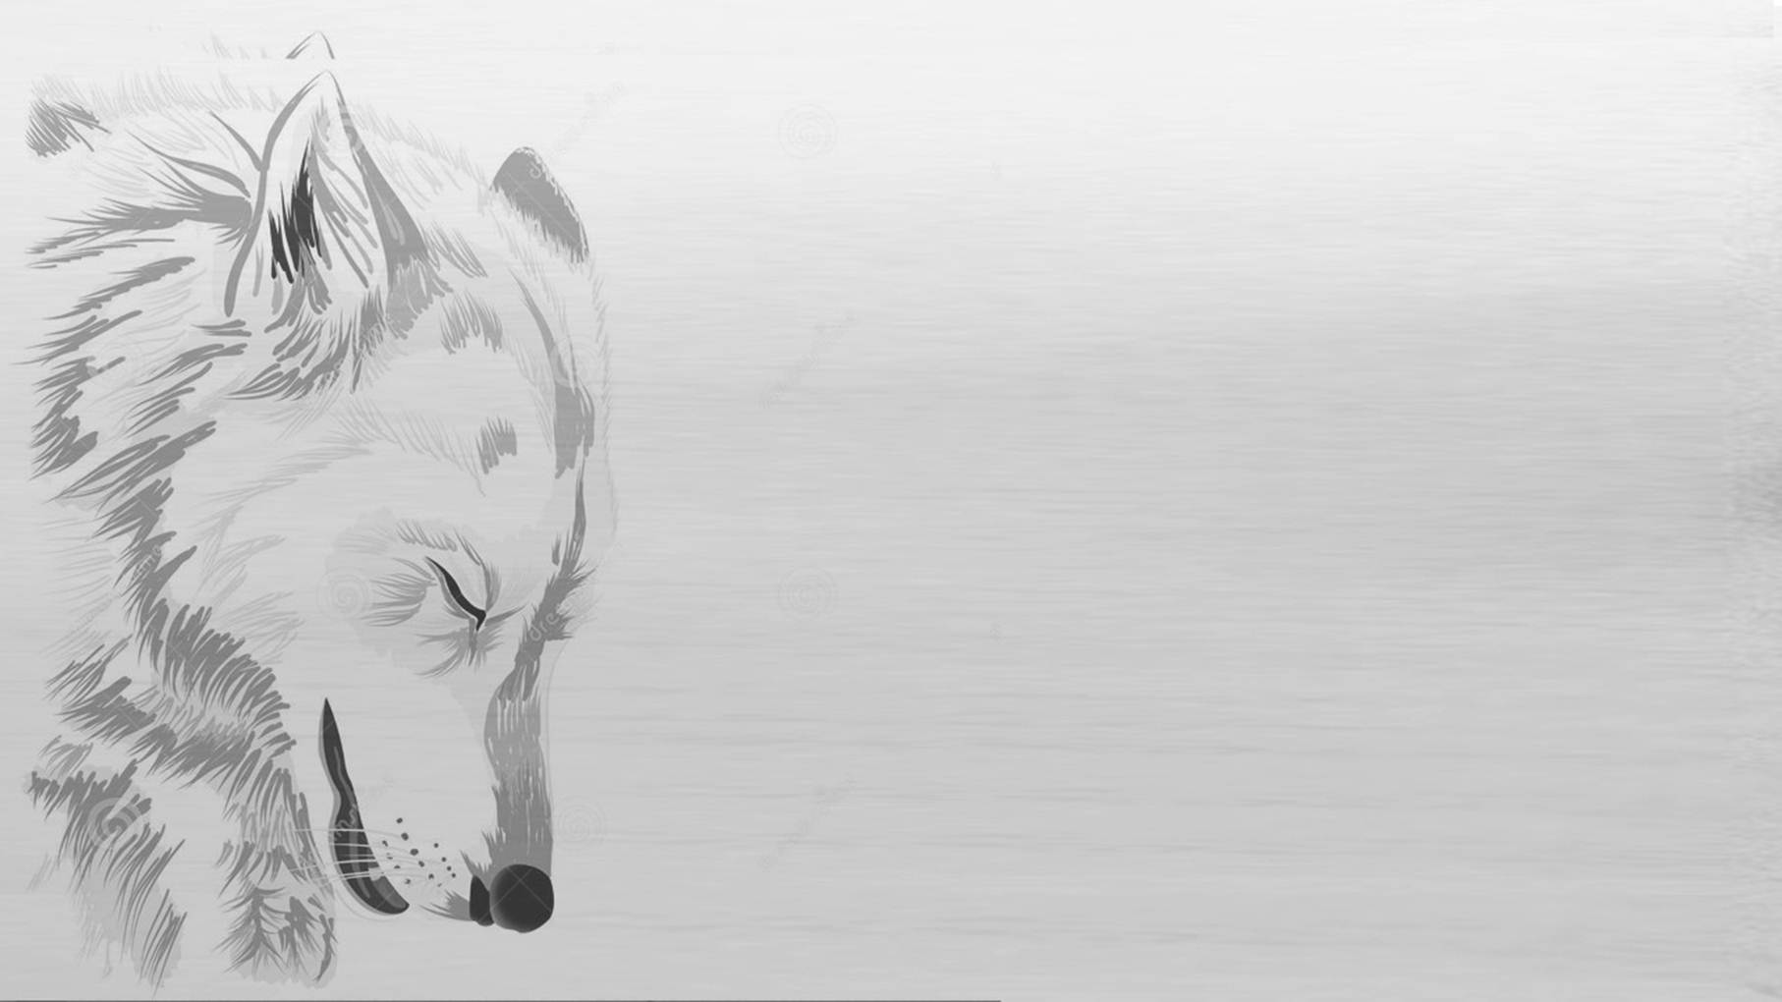
销售经理职责
目 录
Table of contents
培养销售团队
管理者的工作

Slide 4
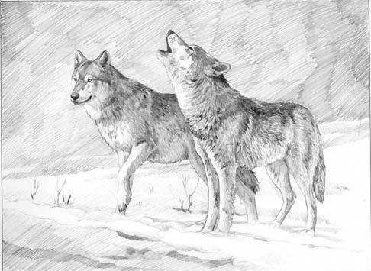
销售经理职责

Slide 5
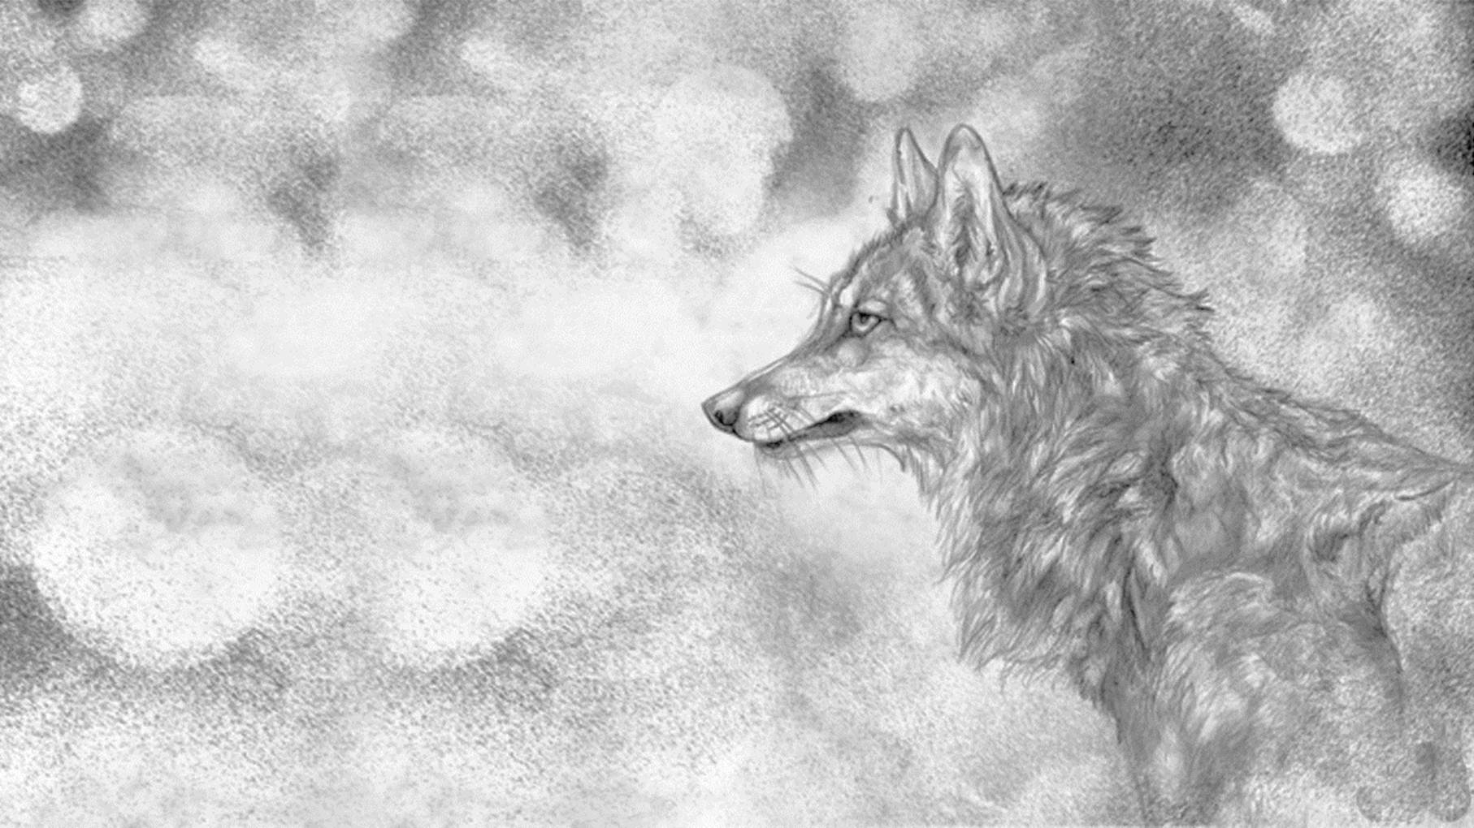
销售经理的主要职责
销售经理的主要职责是充分利用公司有限的资源，带领销售队伍完成本年销售目标，并为下一个年度打下坚实的基础。任何一位“杀鸡取卵”的销售经理都不可能会被优秀的公司所重用。

Slide 6

销售经理的能力
销售能力
决策能力
沟通能力
实现销售任务得靠销售团队，销售经理作为团队的管理者，首先要了解销售人员的特点。对于绝大多数销售人员来说，无论其本身性格如何，其在工作中都表现为外向的性格，他们大多热情开朗，执着进取，并希望通过销售工作结识更多的朋友，积累更多的经验，获得更多的收入。
解决方案的提供者，他们关注的是客户为什么要买产品以及如何买，他们很少会因为价格问题而丢失客户；高级销售人员关注的是如何将自身的企业与客户建立起生死存亡的伙伴关系，他们往往为企业创造巨大的利润空间。
能够很好地协调与其他部门之间的管理，特别是处理好销售和服务这天生的一对矛盾；他不仅关注潜在的大客户，而且关注已经签约的重要客户，从他们那里可以得益良多。

Slide 7
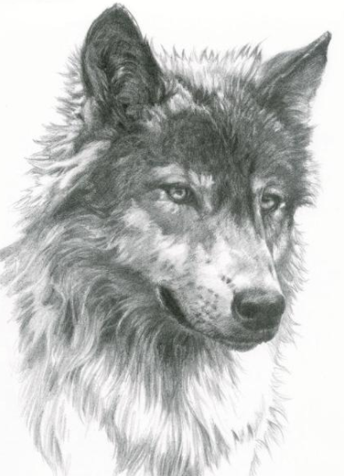
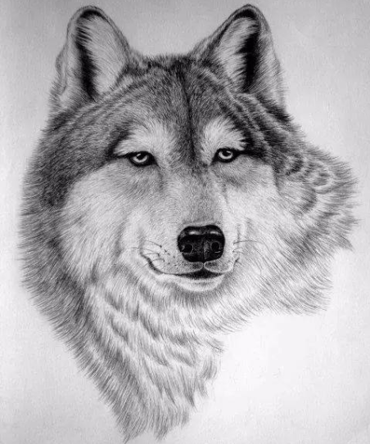

了解销售人员
初级销售
中级销售
高级销售
初级销售人员是产品的推销者，他们对产品的功能非常熟悉，关注的是客户要买什么样的产品，经常会在价格上做不断的让步.
中级销售人员是解决方案的提供者，他们关注的是客户为什么要买产品以及如何买，他们很少会因为价格问题而丢失客户.
高级销售人员关注的是如何将自身的企业与客户建立起生死存亡的伙伴关系，他们往往为企业创造巨大的利润空间。

Slide 8
销售团队培养

Slide 9
销售团队的培养
人品的培养
知识的培养
隐瞒夸大事实的销售人员绝对不可能成为成功者。先学会做人才是做好销售的基础。吃喝玩乐的销售人员只是初级的销售人员。
销售人员不仅要了解自身的公司和产品，还要非常熟悉竞争对手的情况，做到知己知彼。

Slide 10
销售团队的培养
销售能力培养
管理技能培养
包括专业礼仪、展现技巧、沟通技巧、谈判技巧等。
管理自己的时间、管理销售漏斗、管理重要客户等。

Slide 11
管理者的工作

Slide 12

管理者的工作
销售任务的分配
销售团队的业绩完成总会遵循“二八原则”，也就是８０％的业绩往往来自于２０％的销售人员。所以销售指标的分配肯定不是均分，而是要按照能者多劳的原则分配。任务重的销售人员应该能够动用更多的资源，有更多的发展机会，以及更好的待遇，如果大家都一样，谁会愿意去承担更重的销售任务呢？
80
20

Slide 13
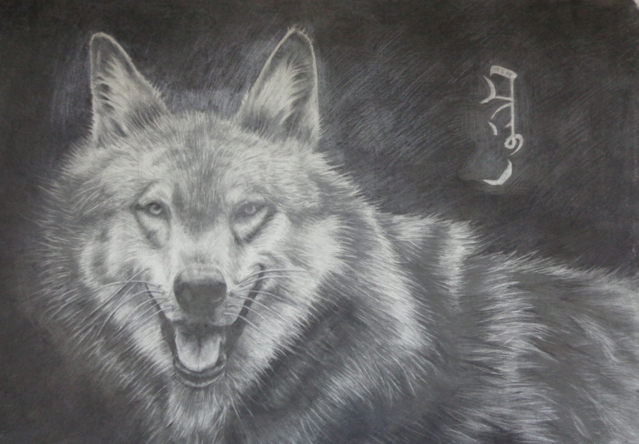
管理者的工作
谁都希望能够拥有好的客户，所以在客户分配时一定要公平，与如果你的地好，你就一定要多产粮的道理是一样的。
1
客户分配
包括建立一套收集潜在客户最新信息的体系，保证公司能够及时准确地得到所有客户的信息。时间上和业绩上的压力，对于销售人员来说压力是动力的源泉。
2
压力管理
对于销售人员奖金提成的激励是不能持久的，任何一个销售经理肯定不希望自己的属下永远都看着钱。实践证明非现金形式的激励更为有效，例如一次参加外面培训的机会，带家属的度假旅游等等。
3
有效激励
因人而异给予销售人员一定的权利，更能够鼓舞他们的工作积极性，培养他们承担责任的能力。
4
授权

Slide 14
管理者的工作
销售精英的管理
冲突的协调
既然销售中有“二八原则”，就更要求销售经理花更多的时间去关注他们，为他们设定职业生涯的发展规划，保证他们的战斗力持久不衰。
下属之间有可能因为各种原因产生了冲突，如何处理和利用这些冲突是销售经理需要掌握的管理技能。

Slide 15
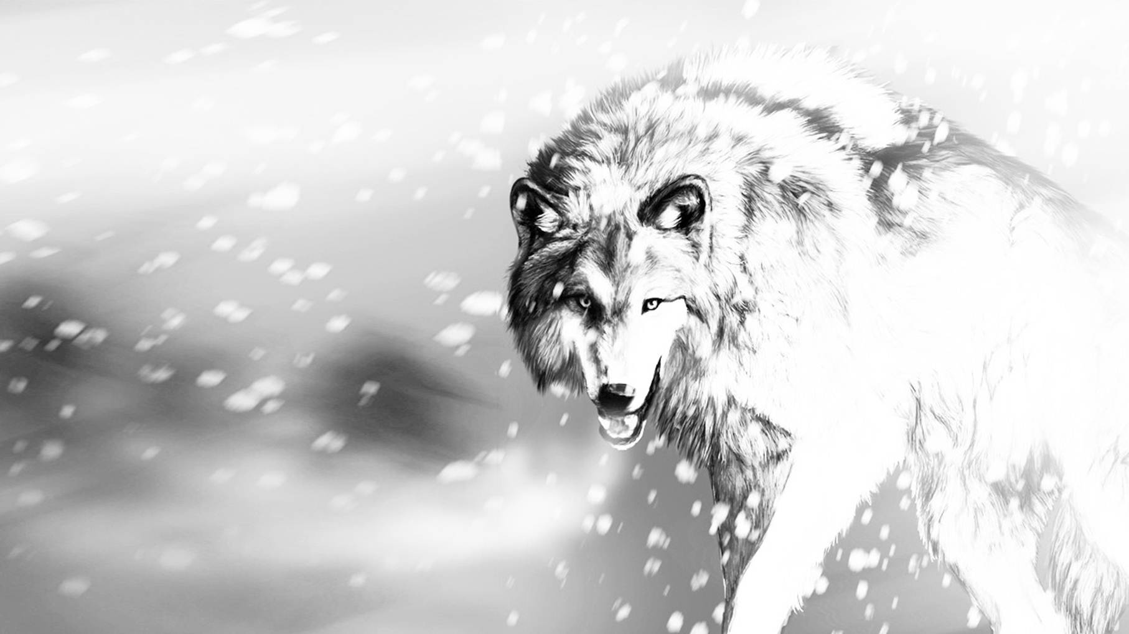
谢
谢

